Slide 1
桌面式数字化仪的研制
报 告 人：童腾
单 位：中科院高能物理研究所
济南中科核技术研究院
报告时间：2023.8.10

Slide 2
报告提纲
研制目标
基本结构
应用示例
设备特性

Slide 3
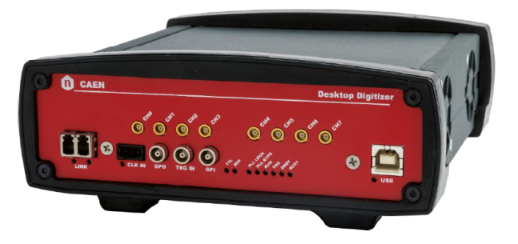
研制目标
研制目标
波形数字化技术，是将入射粒子在探测器上产生的信号波形直接数字化采集与
处理，可以获得信号的全部物理信息，从而能够进行精确的科学分析，数字化
仪是实现波形数字化技术的设备载体。
在射线探测、数据采集等方面的长期技术积累为基础，
研制一批数字化仪，满足国内相关领域需求。
设计目标：通用化、标准化、国产化
桌面式数字化仪：8 ch、250 MSPS、14-bit
CAEN DT5725

Slide 4
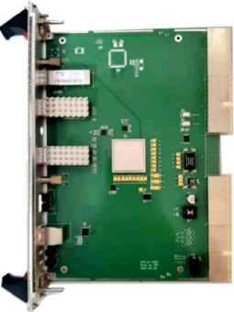
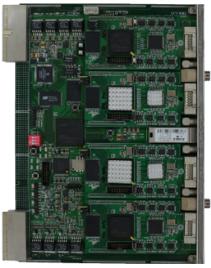
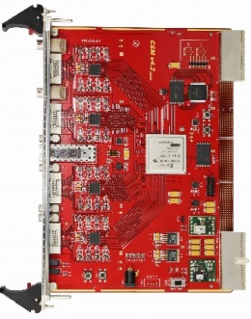
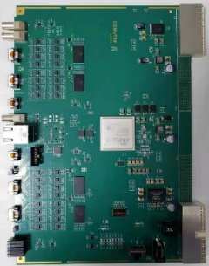
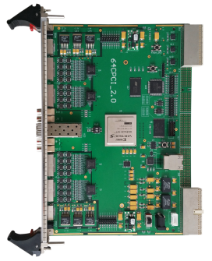
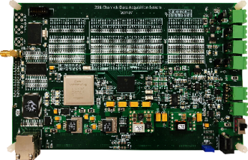
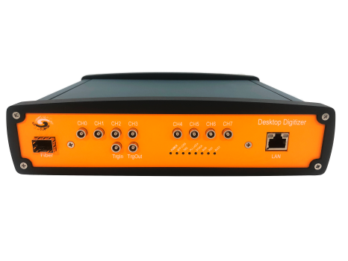
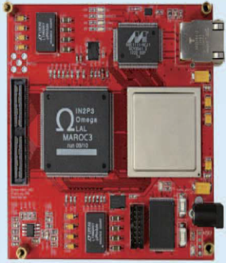
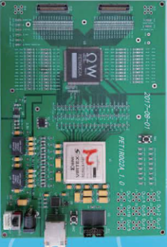
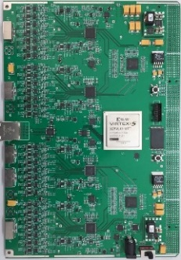
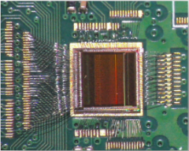
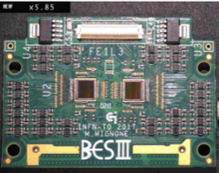
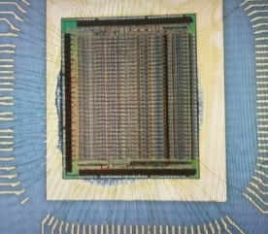
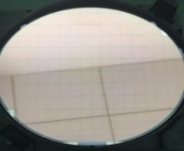
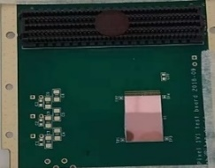
研制目标
数字电路技术积累
板卡工程化（依托济南研究部）
32通道数字板
（Virtex-2）
32通道数字板
（Virtex-5）
64通道数字板
256通道数字板
新数据采集系统（Kintex-7）
桌面式系统
2009
2012
2015
2017
2021
2023
2018
2019
2022
基于商用ASIC芯片的数据采集系统
定制ASIC读出电子学系统
4

Slide 5
报告提纲
研制目标
基本结构
应用示例
设备特性

Slide 6
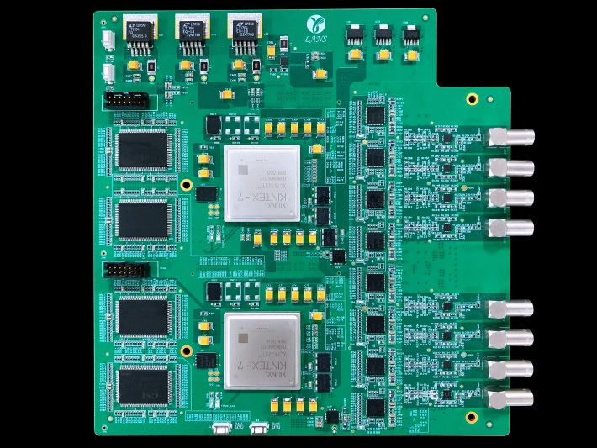
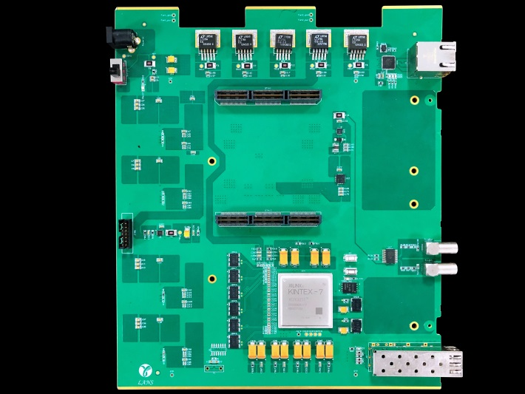
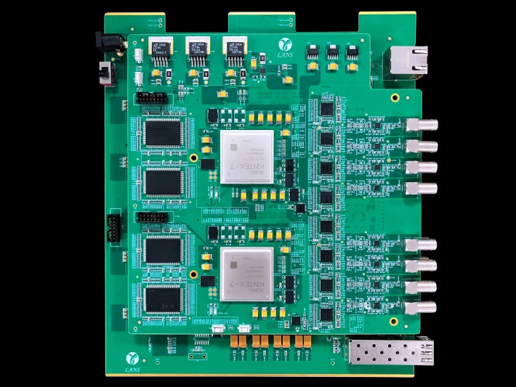
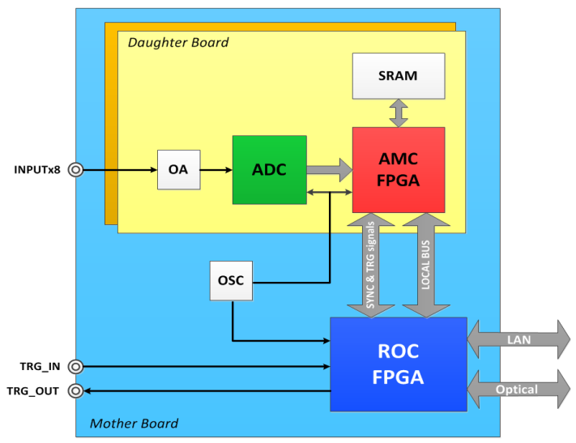
基本结构
硬件架构
子板：
1. 模拟信号调理与采集
2. 模数转换
3. 固件算法处理
4. 高速数据串并转换
主板：
1. 对子板数据解串
2. 用户指令分发
3. 与PC通信
子板
主板
主子板结合
硬件架构图

Slide 7
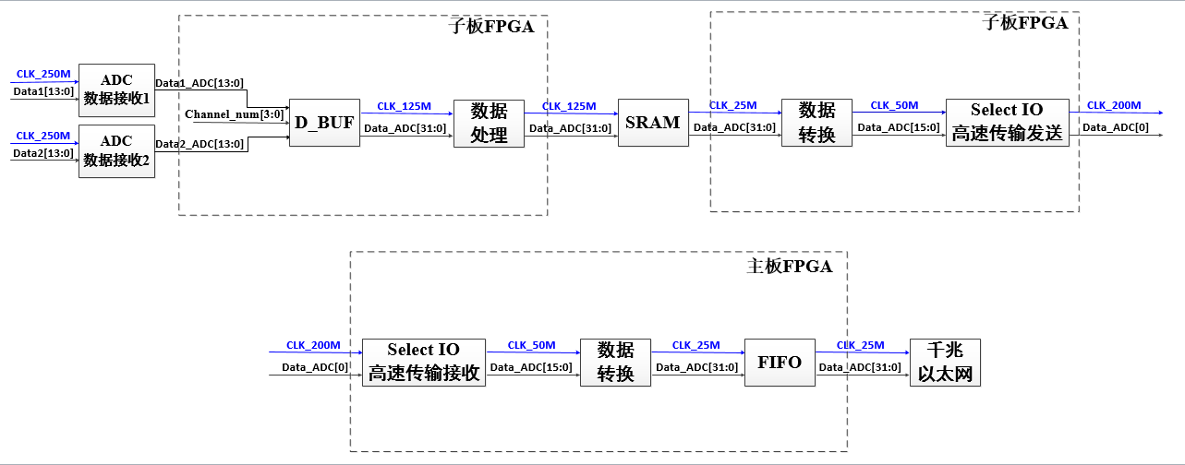
基本结构
固件算法结构
基础版：全波形采样、能谱测量、8通道逻辑与或、计数
升级版：数字滤波（低通滤波、梯形滤波）、n/γ甄别、时间戳、抗堆积
全波形采样数据流程图

Slide 8
报告提纲
研制目标
基本结构
应用示例
设备特性

Slide 9
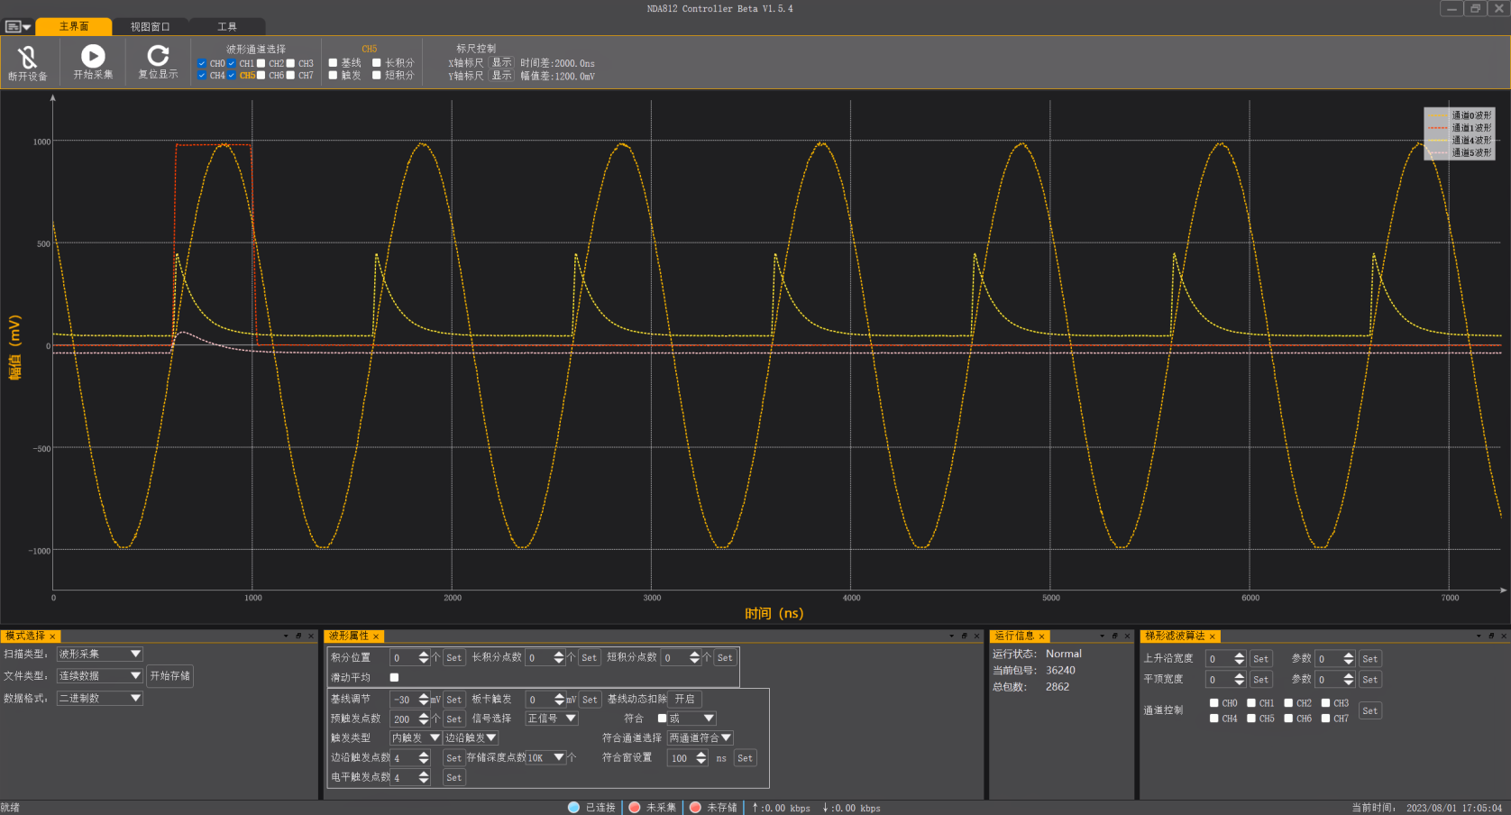
应用示例
全波形采样
CH0（深黄）：1MHz正弦波； CH1（红色）：100KHz脉冲波（上升沿7ns，下降沿10ns）
CH4（淡黄）：1MHz指数衰减信号； CH5（紫色）：LYSO探测器本底信号

Slide 10
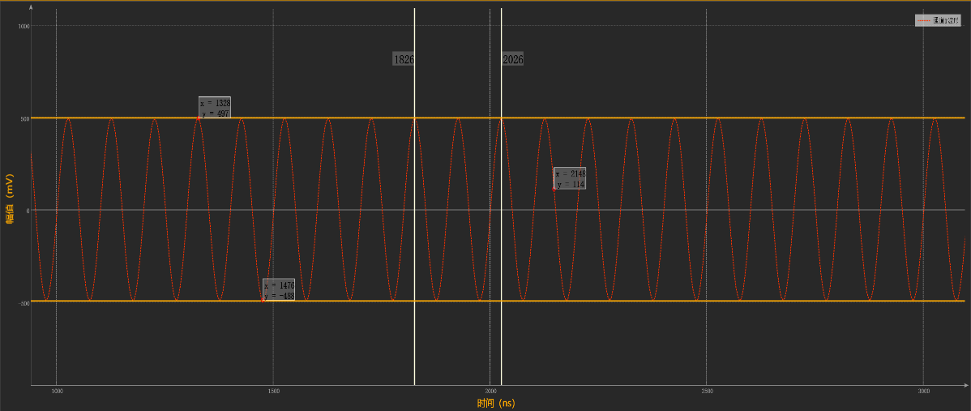
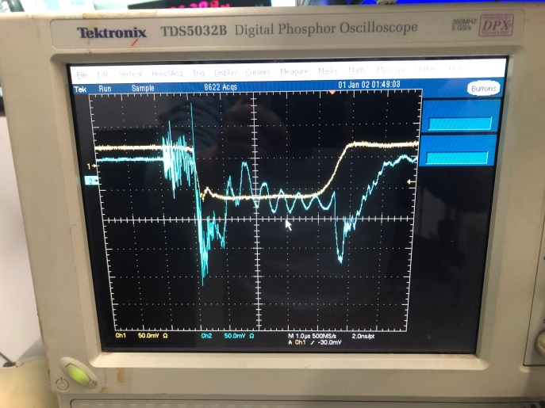
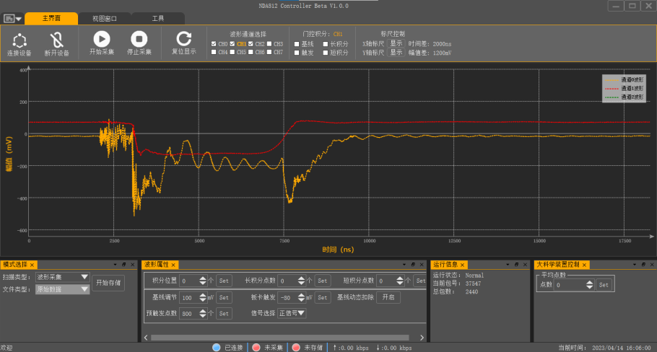
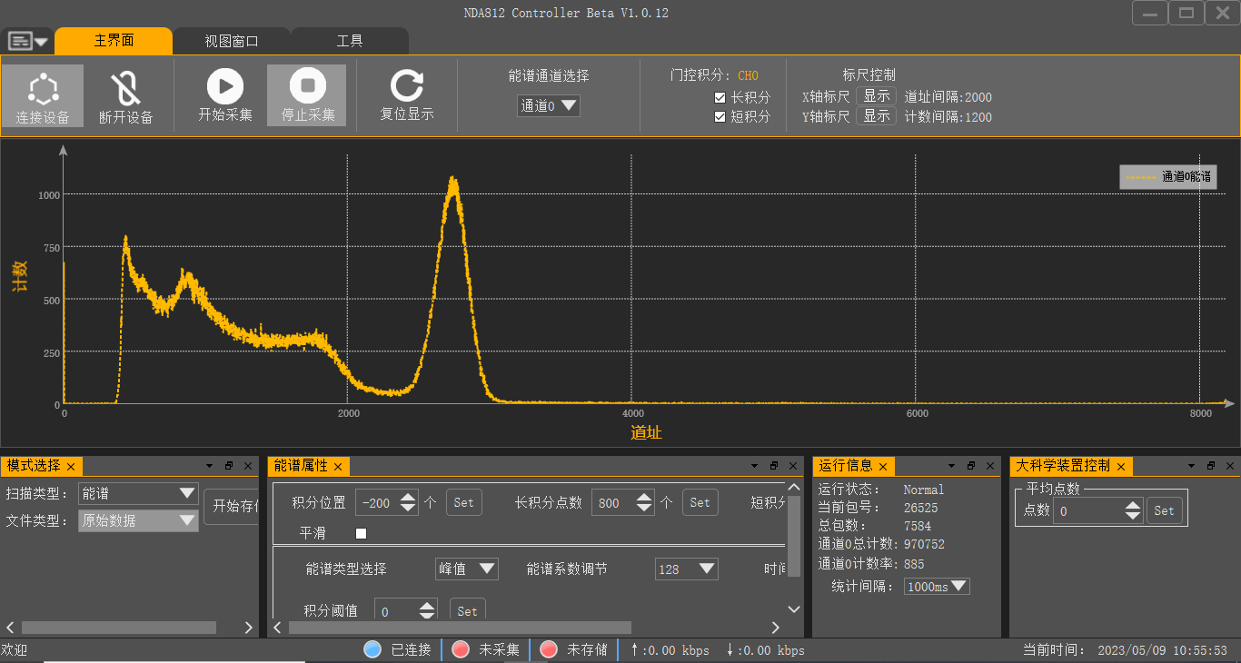
应用示例
全波形采样/能谱测量
正弦波（-500mV~500mV，10MHz）
¹³⁷Cs
能谱图
一组6MeV光机信号波形

Slide 11
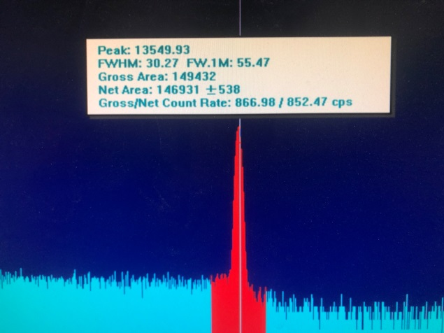
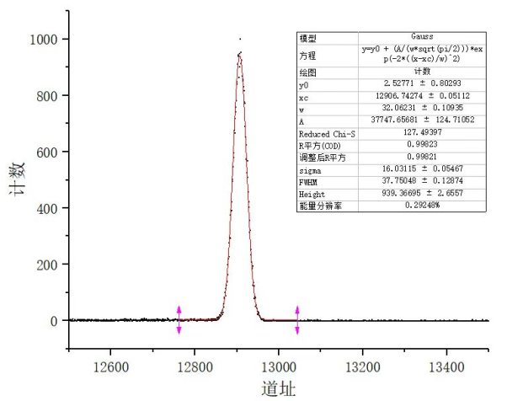
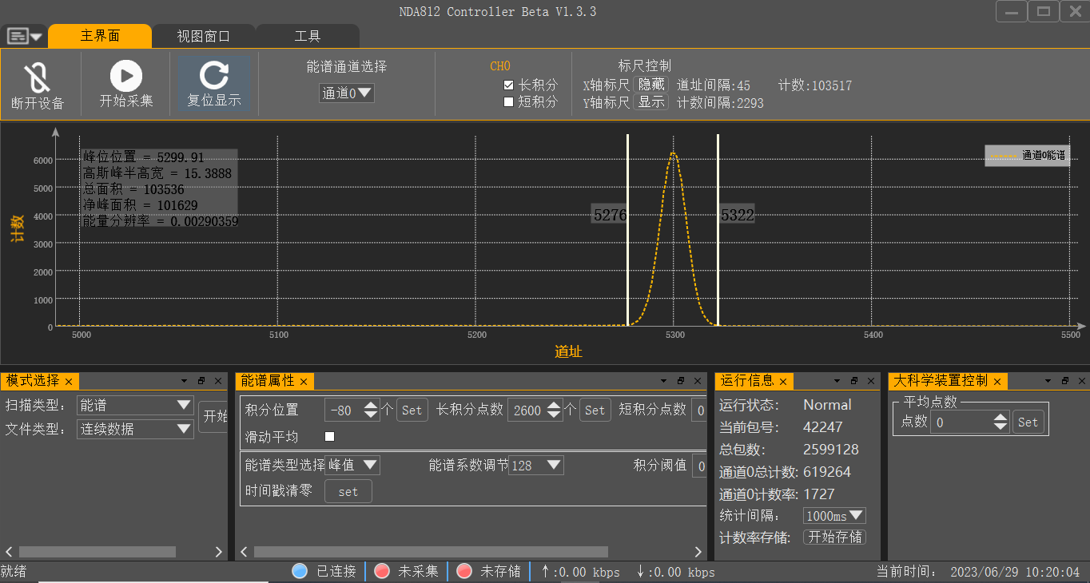
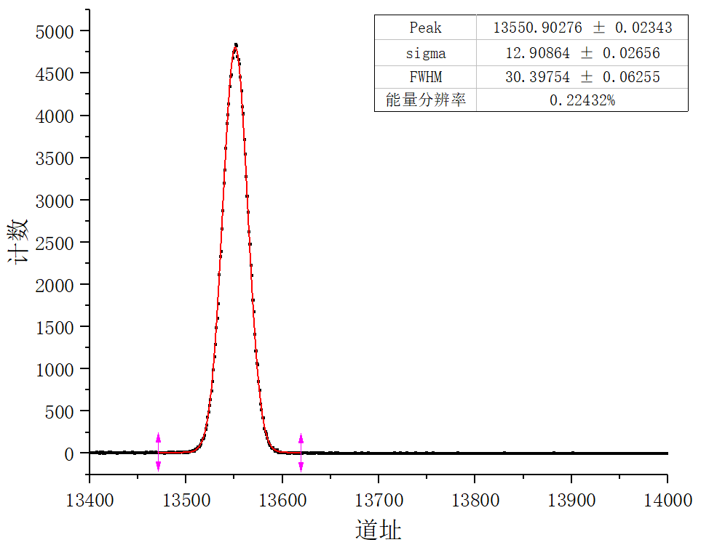
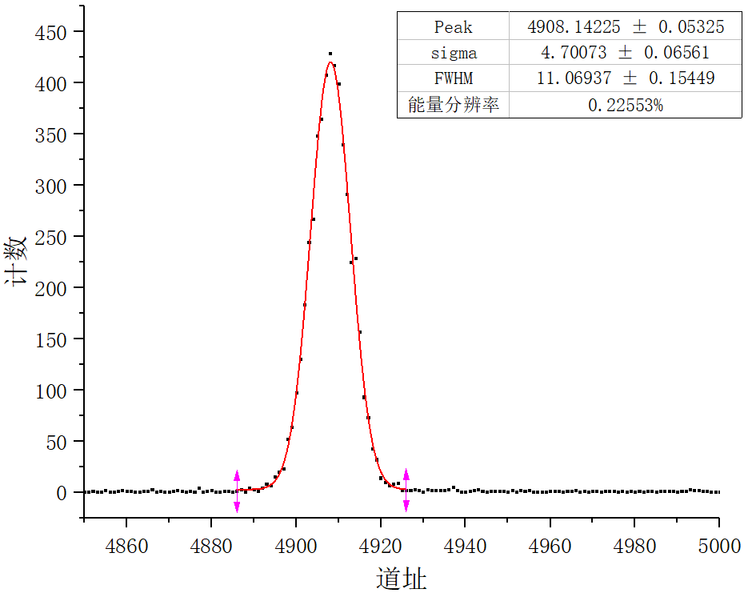
应用示例
能谱测量
中上图：CAEN DT5730能量分辨率0.292%；
中下图：高能所NDA812能量分辨率0.225%（波形采样）；
右上图：高能所NDA812能量分辨率0.290%（能谱模式）
左上图：Ortec实时能量分辨率0.223%；
左下图：Ortec线下处理能量分辨率0.224%（波形采样）

Slide 12
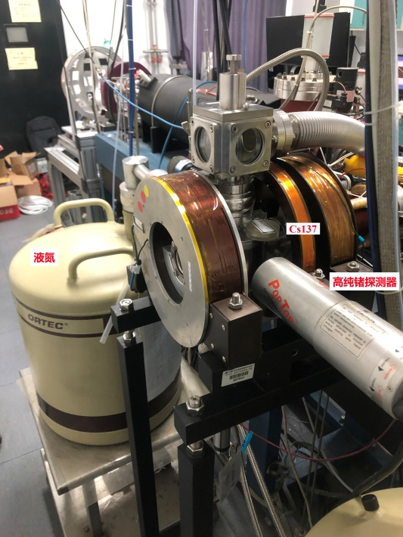
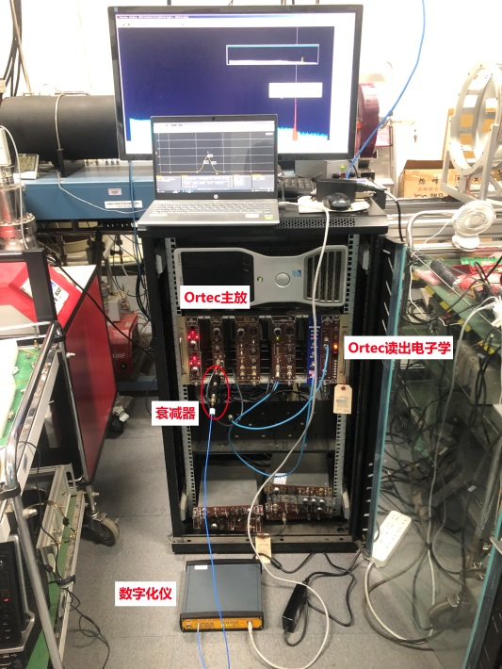
应用示例
能谱测量
公司 | 设备型号 | 能量分辨率 | 备注
Ortec | MCA927 | 0.223%
高能所 | NDA812 | CH0：0.229% | 波形采样 （平滑滤波 高斯拟合）
 |  | CH1：0.222%
 |  | CH4：0.220%
 |  | CH6：0.225%
CAEN | DT5730 | CH0：0.292% | 能谱测量
高能所 | NDA812 | CH0：0.227% | 波形采样
 |  | CH0：0.290% | 能谱测量
高纯锗探测器试验现场图
自研数字化仪NDA812能量分辨率与Ortec、CAEN公司同类产品达到了同一水平。

Slide 13
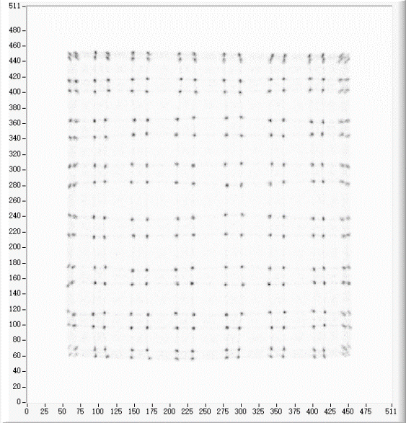
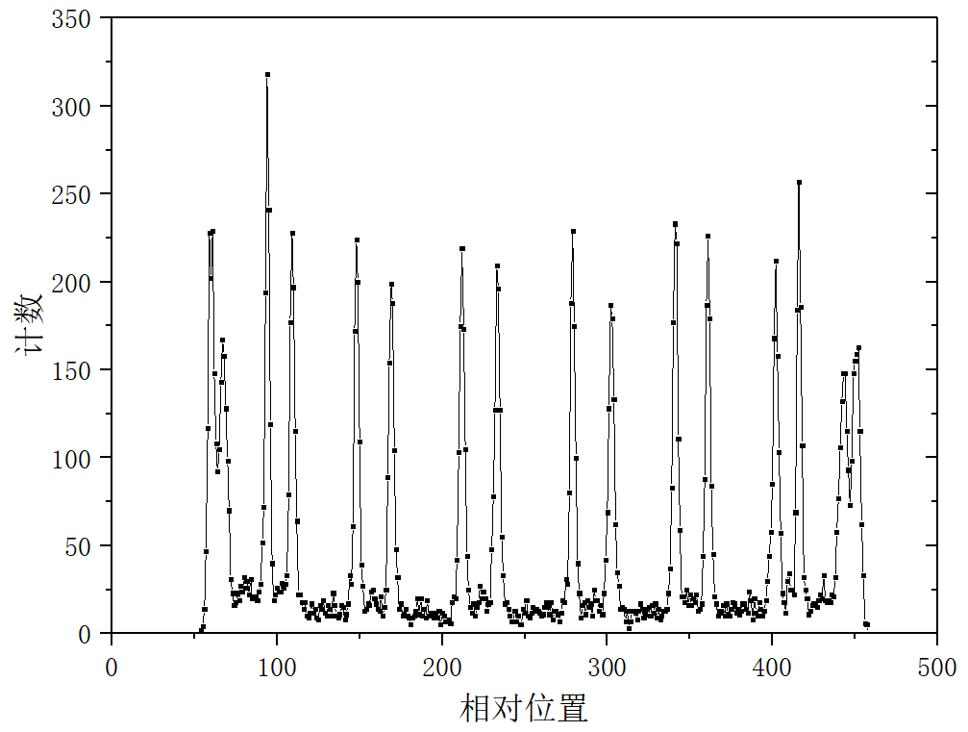
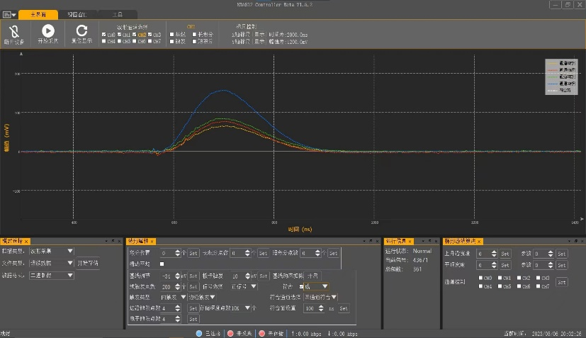
应用示例
逻辑与或
光电转换器：SiPM； 闪烁体：16×16 LYSO阵列，1.6mm×1.6mm 像素
4通道探测器信号
位置散点图
一维投影

Slide 14
报告提纲
研制目标
基本结构
应用示例
设备特性

Slide 15
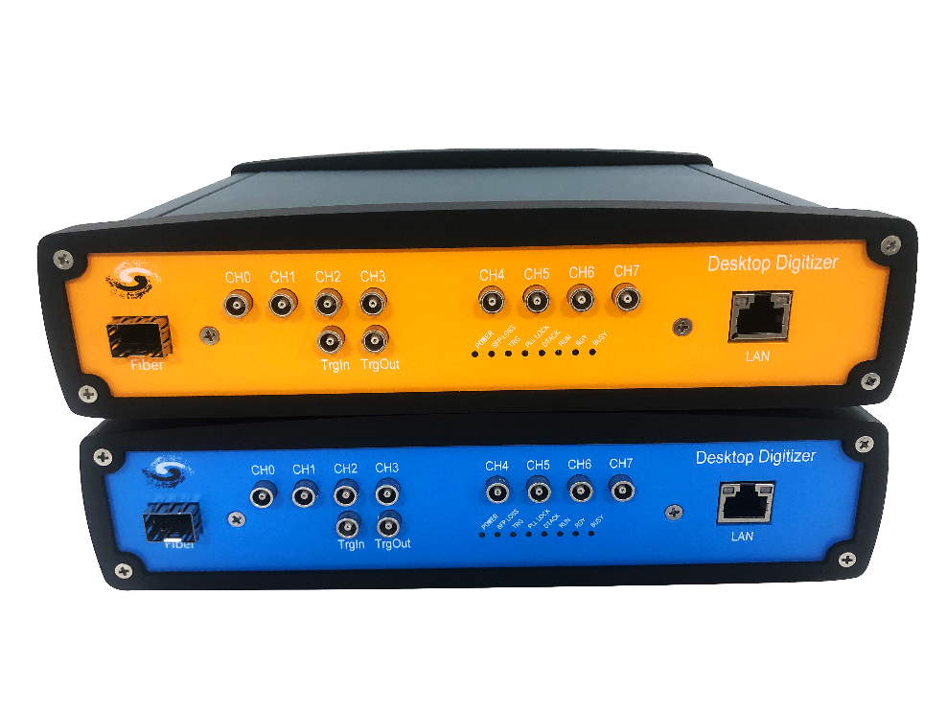
设备特性
主要基本性能参数
8通道、250 MSPS、14-bit
全波形采样、能谱测量、逻辑与或、计数、n/γ甄别、数字滤波（低通滤波、梯形滤波）、
时间戳、抗堆积
模拟输入带宽（-3 dB）：100 MHz（DC耦合）
满量程输入电平：2 Vpp（-1000 mV~1000 mV）
最大存储容量：576 Mb（72 Mb/ch）
最大存储事例数：5.12 MS/ch
ENOB：10.9 bit
触发方式：内触发/外触发
通信方式：千兆以太网/光纤
信号接口：LEMO
输入阻抗：50 Ω
自研数字化仪NDA812

Slide 16
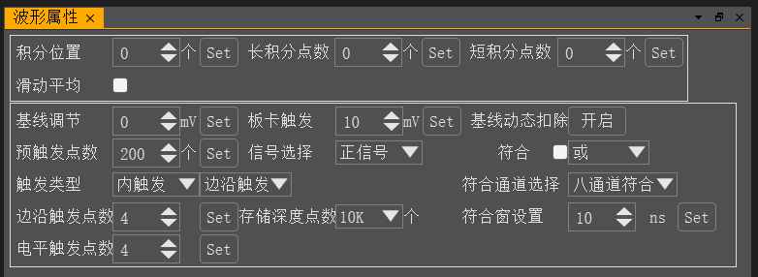
设备特性
通用化功能设计
全波形采样
通道选择：0~7通道
信号极性：正/负信号选择
基线：幅值调节、动态减基线功能
触发：幅值调节、类型选择（内触发/外触发）、方式选择（边沿触发/电平触发）、预触发点数选择（0~999个点）
存储：连续数据/当前数据、存储深度点数（10K~500K个点）
标尺：时间/幅值
滤波：滑动平均
数据格式：二进制数/十进制数
运行状况：当前包号、总包数
采集计时

Slide 17
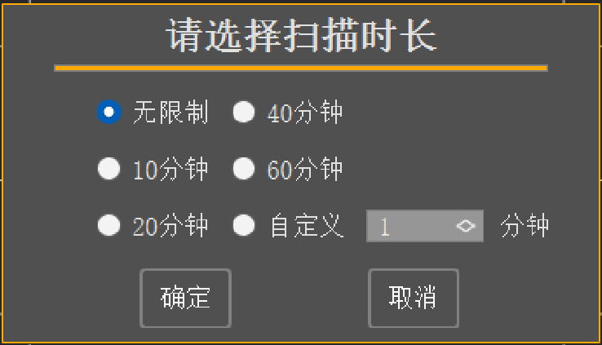
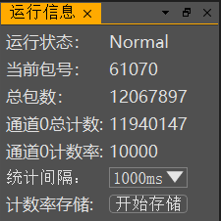
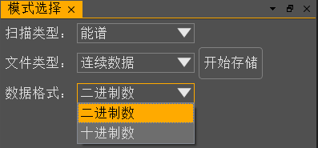
设备特性
通用化功能设计
能谱测量
采集方式：积分/峰值
采集时间：手动/定时
积分：积分位置选择、长/短积分点数选择（0~65535个点）、阈值
标尺：道址/计数、ROI
能谱系数：调节范围（16~8192倍）
存储：连续数据/当前数据
数据格式：二进制数/十进制数
逻辑与或
类型选择（与/或）、通道选择（二/四/八通道符合）、符合窗口长度（10ns~20000ns）
计数
计数率、总计数、统计间隔（100ms~1000ms）、存储、时间戳

Slide 18
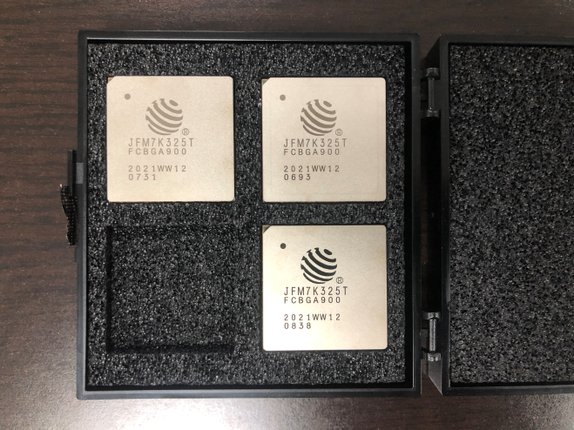
设备特性
关于国产化
NDA812（ 8 ch、250 MSPS、14-bit ）
FPGA：复旦微JFM7K325直替Xilinx XC7K325
ADC：中电24所SAD14250BQC直替TI ADS4149
NDA8110（ 4 ch、1 GSPS、14-bit ）
ADC：中电24所GAD14D1GPE直替TI AD9680
国产化也是重要目标，
目前实现了核心器件的国产化选型与替代。
复旦微电子FPGA
中电24所高速ADC

Slide 19
请各位老师同学交流指正！
Thank you

